Slide 1
Муниципальное бюджетное ОБЩЕобразовательное учреждение
«Гимназия №24»
Междуреченск
Педагог, которого я уважаю
Выполнила:
Ученица 9 класса, 15 лет
Андреева Елизавета Александровна
Куратор: Кириллова Светлана Павловна

Slide 2

К профессии педагог с уважением относились во все времена. Наверное, потому что педагог - это не просто высокообразованный человек, а прежде всего тот, кто умеет передавать свои знания другим, объяснять непонятное, найти ключ к способностям каждого ученика.
◘ Для того чтобы кого-то научить чему-то, надо самому в совершенстве разбираться в этом, быть готовым ответить на любой вопрос.

Slide 3

Моя презентация посвящена выдающемуся педагогу, которого я уважаю и восхищаюсь.
◄Каждый любит и уважает своего педагога за что-то. Кто-то за то, что его всегда хвалят, кто-то за поддержку, а я люблю за то, что он может из обычного занятия сделать веселое, а ещё и за эмоции.
◄Быть педагогом, по-моему, значит быть творческим человеком, индивидуальным, постоянно стремящимся к чему-либо , быть человеком с богатым внутренним миром и энергией, которой хватает не только на себя, но и для личности ученика.

Slide 4

Каков он? Педагог, которого я уважаю:
•Вдохновляющий
-Уверенный и яркий лидер среди преподавателей.
•Дружелюбный
-Создает дружественную и поддерживающую среду для учеников.
•Развивающий
-Способствует личностному и интеллектуальному росту учащихся.

Slide 5
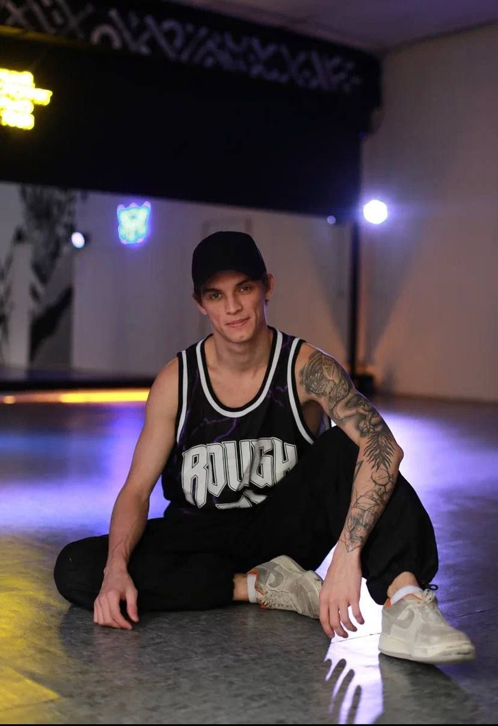
Знакомство
Я бы хотела рассказать о своём уважаемом педагоге -
Лихове Никите Сергеевиче.
• DANCE GURU
-Прекрасный человек/педагог
-Один из создателей танцевальной студии «MONKEY STYLE»
Возможно вы зададитесь вопросом: «Почему он, а не кто - то со школы? Ведь есть же учителя».
Конечно же, в школе есть много учителей, которых я уважаю, но мой тренер лучше и ярче всех педагогов.
Его методы обучения и внимательное отношение к каждому ученику вдохновляют меня.

Slide 6
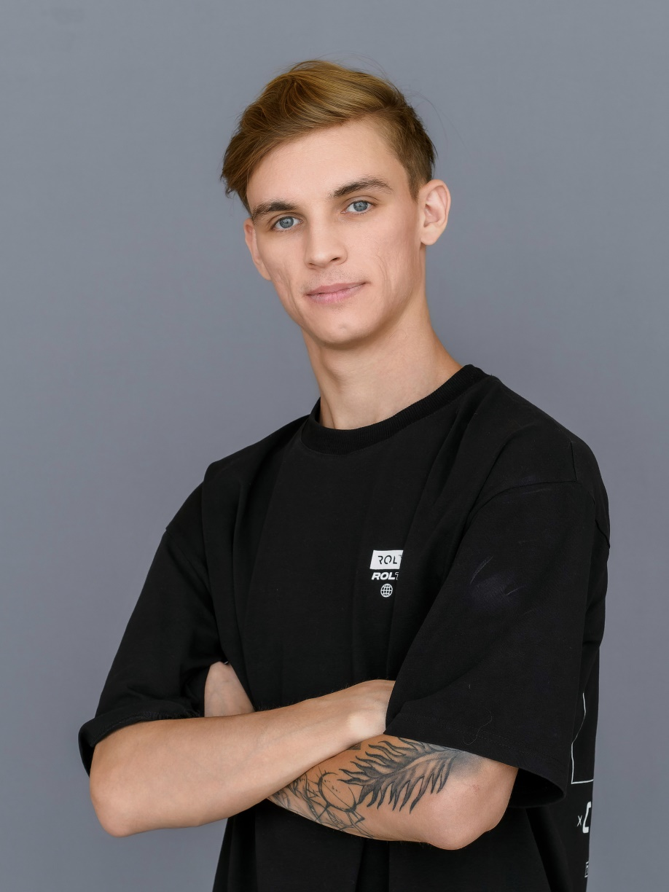
Знакомство
Лихов Никита Сергеевич
DANCE GURU
В танцевальной сфере с 2009 года
Образование: педагог дополнительного образования в области хореография
Преподаватель таких направлений как:
°Hip-hop
°Break dance
-Является создателем танцевальной студии «MONKEY STYLE»
Так же преподает во Дворце Культуры «Распадский»( коллектив современного танца Traffic)

Slide 7
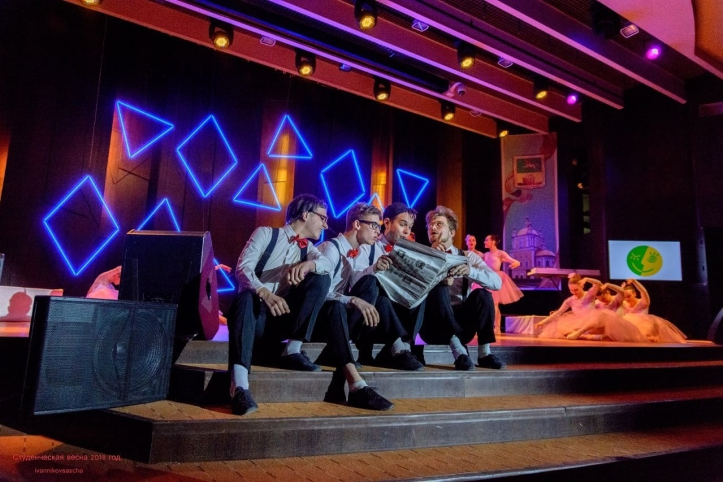
Знакомство
Под началом педагога коллектив:
•«Oktobreak» с командой побеждал в командных батлах, г. Новосибирск.
Соревнования чемпионата Сибири.
• «Алхимия» в городе Красноярск побеждал с командой в командных баттлах и шоу номерах.
•Занимал почетное 1 место в соло «Funky street camp» в Новокузнецких соревнованиях
театром танца «Без слов
•Побеждал на конкурсах в городах Новосибирск, Красноярск, Барнаул по несколько раз

Slide 8
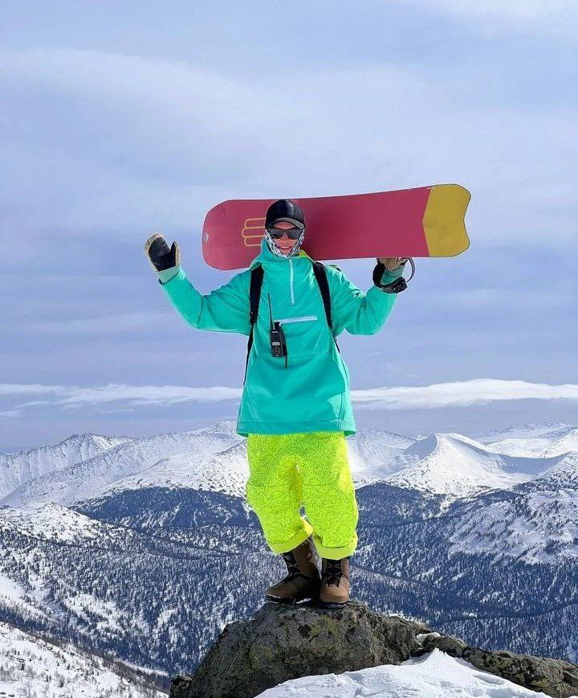
Знакомство
Личные качества и ценности:
-Терпимость
Способствует формированию уважительного отношения к разнообразию
-Творческий подход
Поддерживает учеников в реализации творческих идей
-Поддержка
Он всегда готов выслушать и помочь даже в сложных ситуациях
Так же хотелось бы сказать, что свободное время Никита Сергеевич любит проводить на горах, он любит кататься на сноуборде и занимается скалолазаньем .

Slide 9
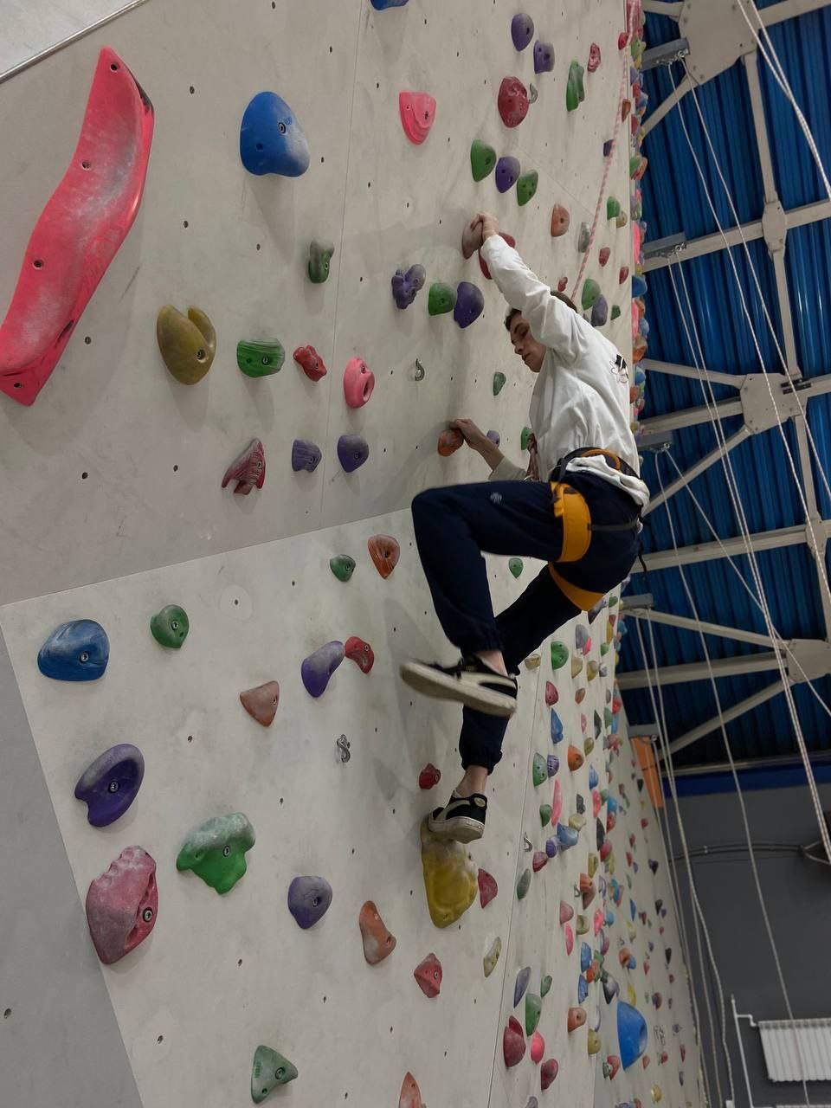
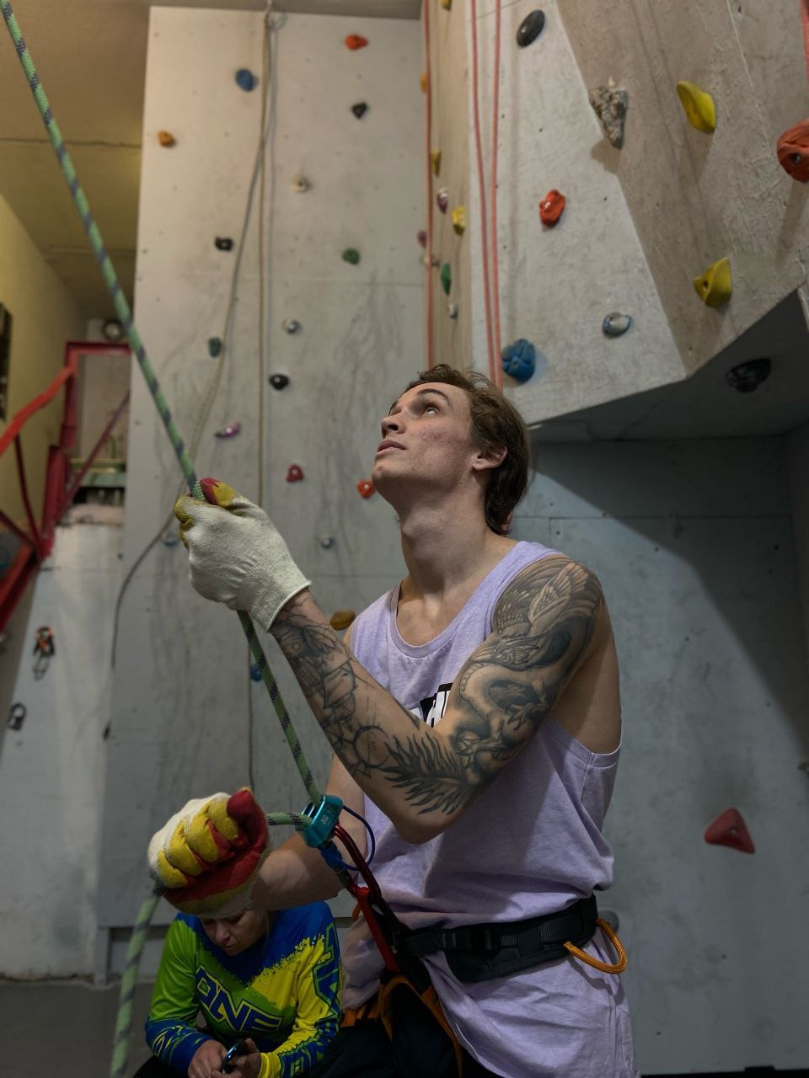
Скалолазание

Slide 10
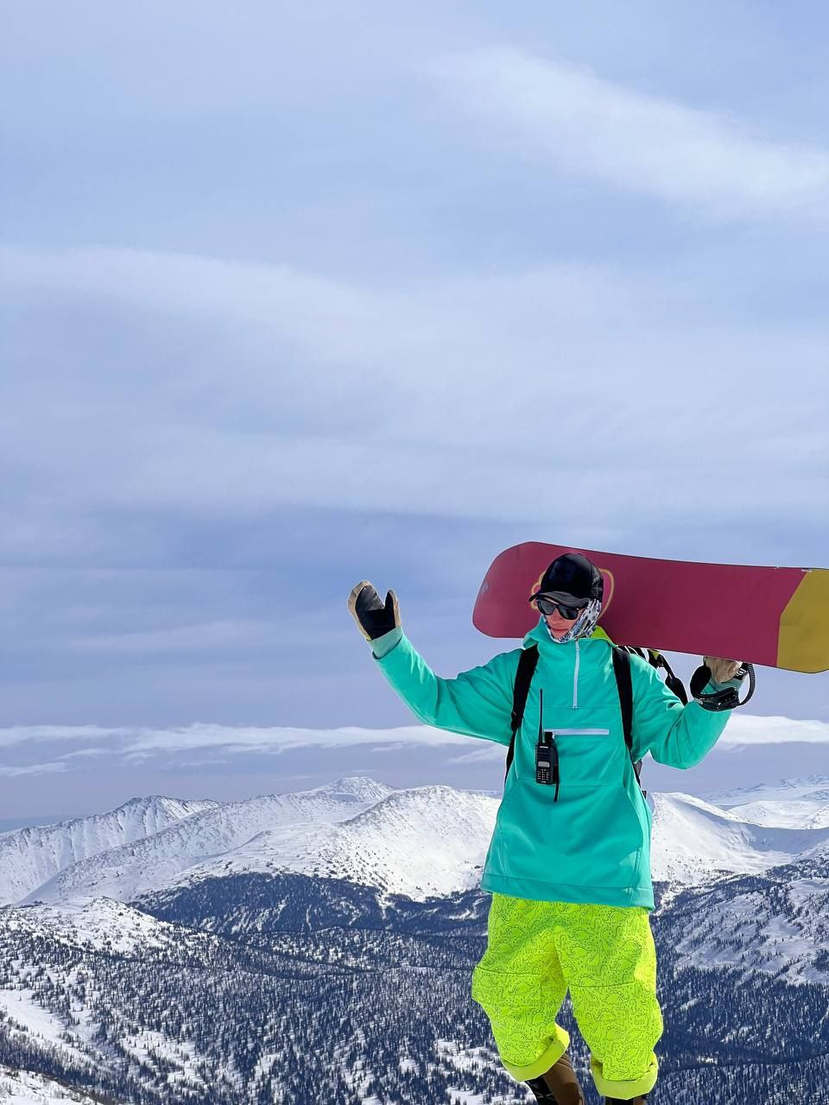
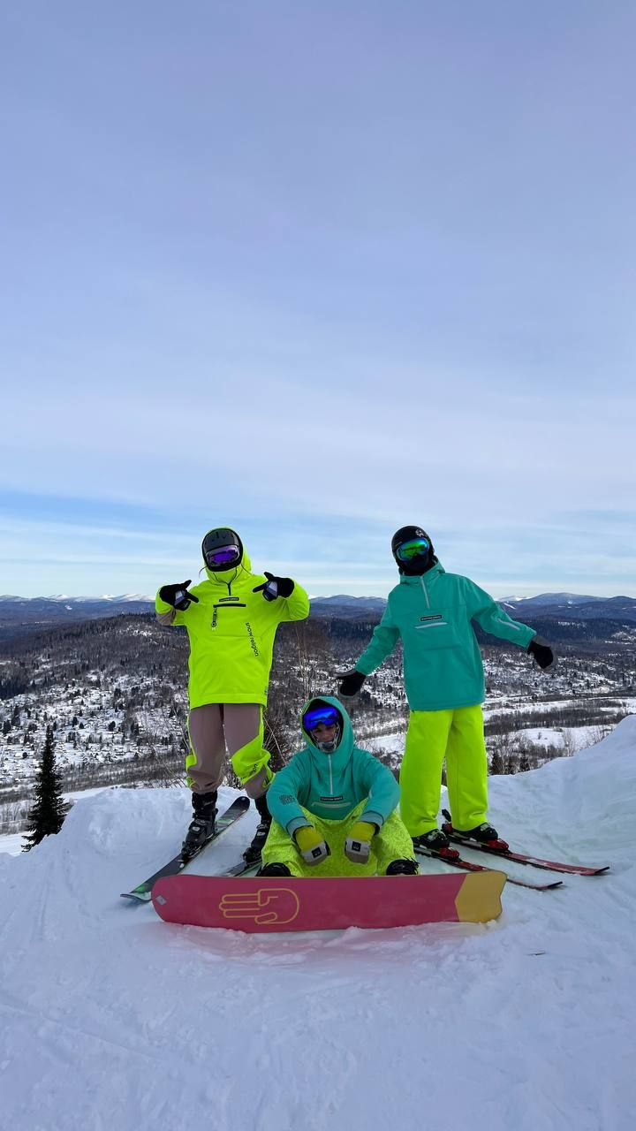
Сноубординг

Slide 11
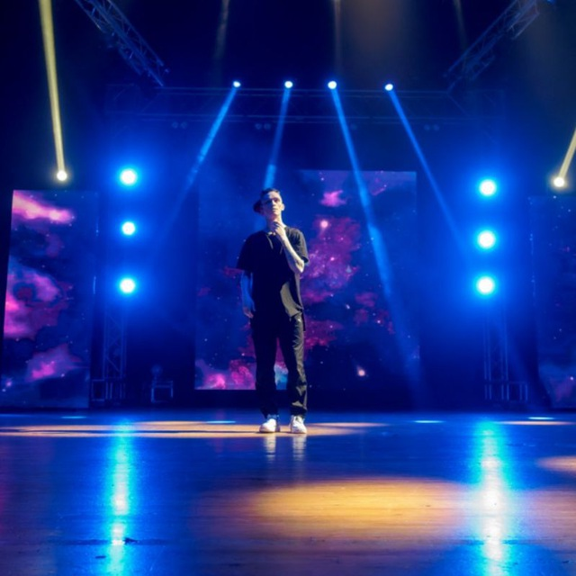
Если в твоëм танце есть душа-ты уже победил...

Slide 12
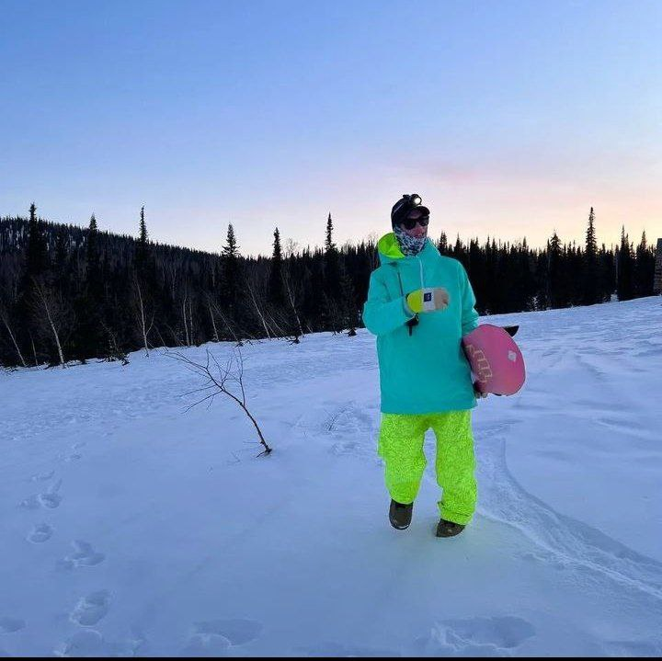
Все начинается, с того, что все начинается

Slide 13
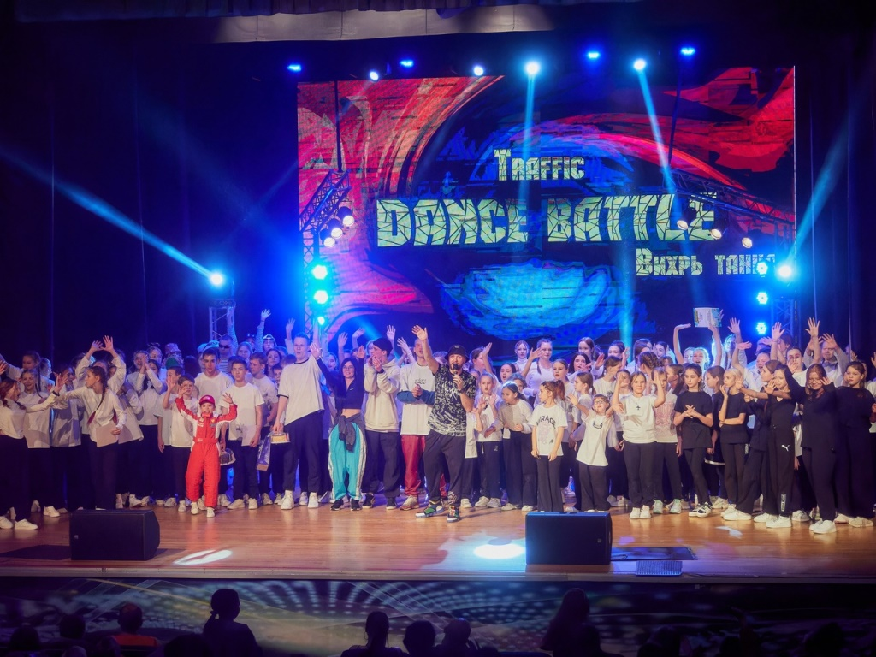
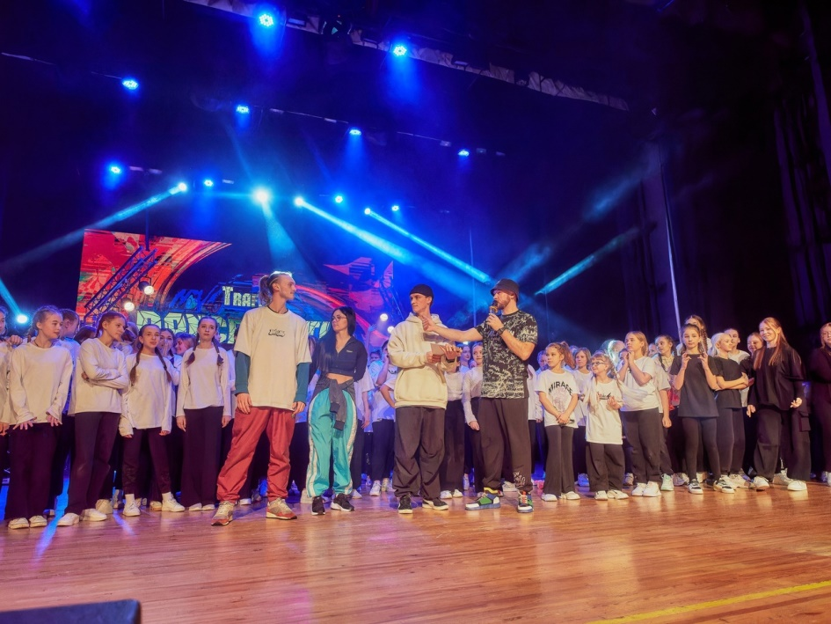
TRAFFIC DANCE 2024
Вихрь танца

Slide 14
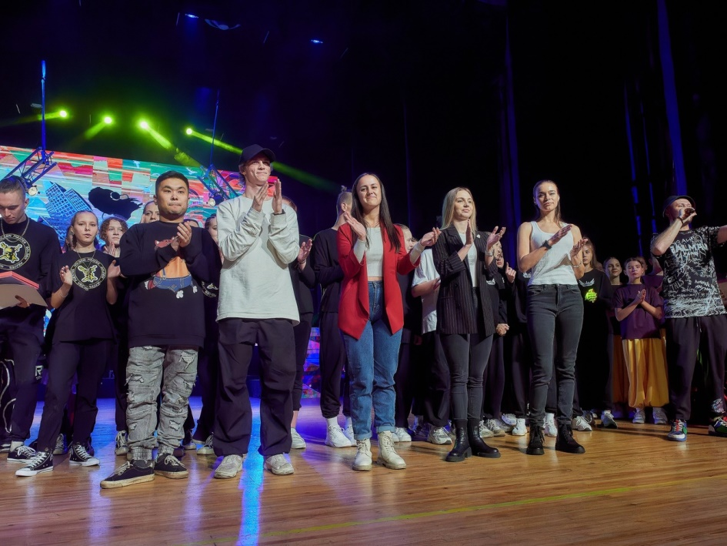
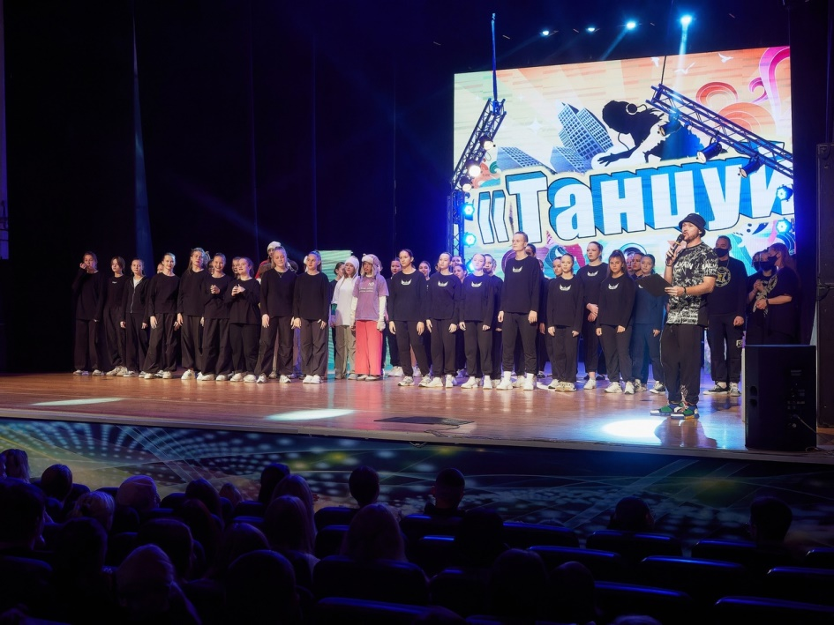
Танцуй

Slide 15
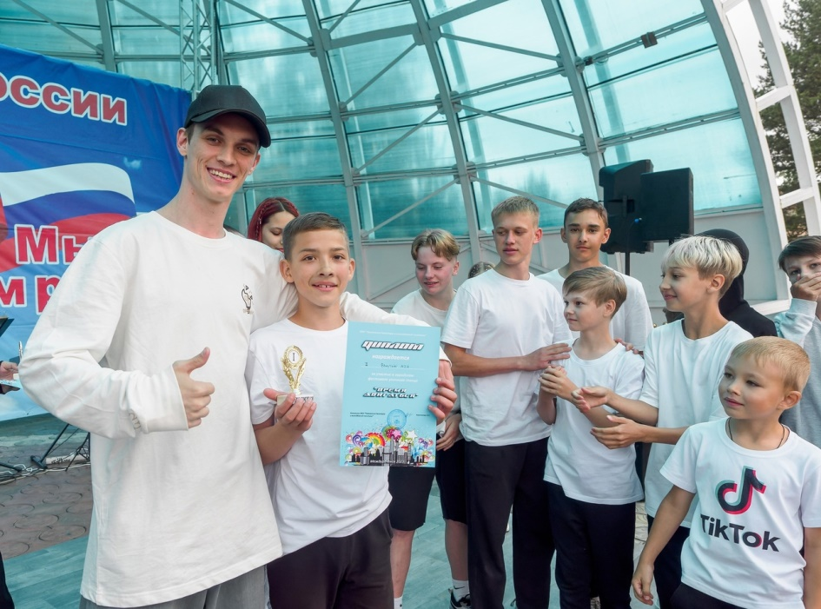
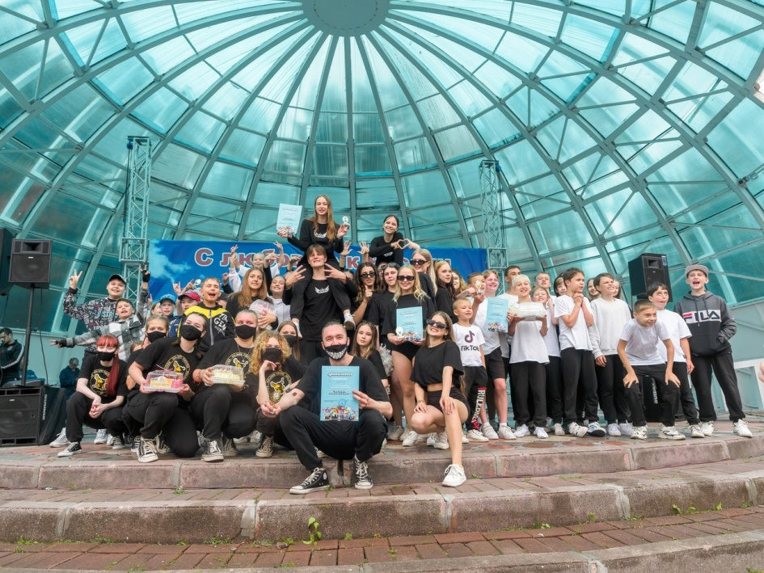
Фестиваль уличных танцев

Slide 16
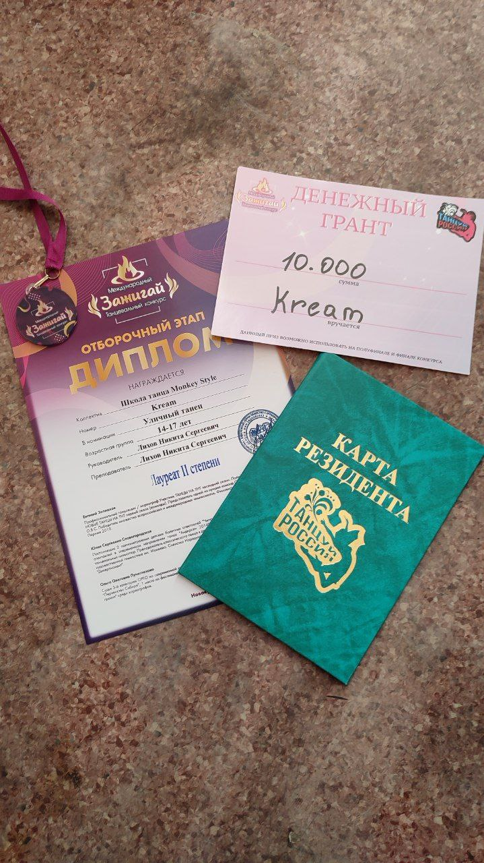
Достижение учеников
9 декабря был важный день для группы hip-hop pro Лихова Никиты Сергеевича
Они стали лауреатами 2 степени конкурса «Зажигай»
Следующий этап уже в г. Новосибирск!

Slide 17
Спасибо за внимание!

